Slide 1
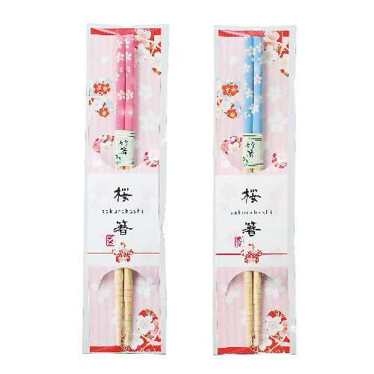
【提案書】
桜箸
特徴
上品で可愛らしい桜柄が印象的なお箸です。素材は耐久性に優れており上質な竹素材を使用いたしました。イベントやキャンペーンのちょっとした特典用や景品用などにおすすめです。
商品写
納期
納期スペース
仕様
カラー展開：ピンク･ブルー 2色取混ぜ
素材：竹
サイズ：全長/225mm
包装：透明袋
生産国：中国
お見積
お見積りスペース

